Slide 1

Introduction to MPI
Part2. Intermediate Topics （A）
人工智能学院
缪青海
miaoqh@ucas.ac.cn

Slide 2
Content
  Non-blocking communication
  Group (collective) communication
  MPI Datatypes
  Virtual Topology

Slide 3
Mpi buffer
MPI定义三种缓冲区buffer：
  应用缓冲区a_buffer
    将要发送/接收数据的地址空间，在消息格式中定义；
  系统缓冲区s_buffer
    MPI环境为通信所准备的存储空间，a_buffer在此出入复制；
  用户定义缓冲区u_buffer
    用户在使用某些api时在程序中显式申请的用于通信的空间，注册到MPI环境中；

Slide 4
Blocking Communication
阻塞式通信:
  MPI_SEND does not return until buffer is empty (available for reuse)
  MPI_RECV does not return until buffer is full (available for use)
发送数据的进程将被阻塞blocked，直到发送缓冲区被清空。
接收数据的进程将被阻塞blocked，直到接收缓冲区被填满。
通信的确切完成通常取决于消息大小和系统缓冲区大小。

Slide 5
Blocking Communication
标准阻塞通信的状态：
proc0
proc1
proc0
proc1
proc0
proc1
send
recv
send
recv
send
recv
立即发送
消息小于系统缓冲区：
缓存并返回
消息大于系统缓冲区：
等待接收
立即发送

Slide 6
Blocking Communication
阻塞通信的类型：
类型 | 发送 | 接收 | 注释
标准模式 | MPI_Send | MPI_Recv MPI_Irecv MPI_Recv_Init
缓冲模式 | MPI_Bsend |  | wait
就绪模式 | MPI_Rsend |  | test
同步模式 | MPI_Ssend

Slide 7
Blocking Communication
阻塞式通信使用简单，但是要谨防死锁（deadlocks）
if (rank == 0) {
MPI_SEND(..to rank 1..)
MPI_RECV(..from rank 1..)
deadlocks → else if (rank == 1) {
MPI_SEND(..to rank 0..) ← reverse send/recv
MPI_RECV(..from rank 0..)
}

Slide 8
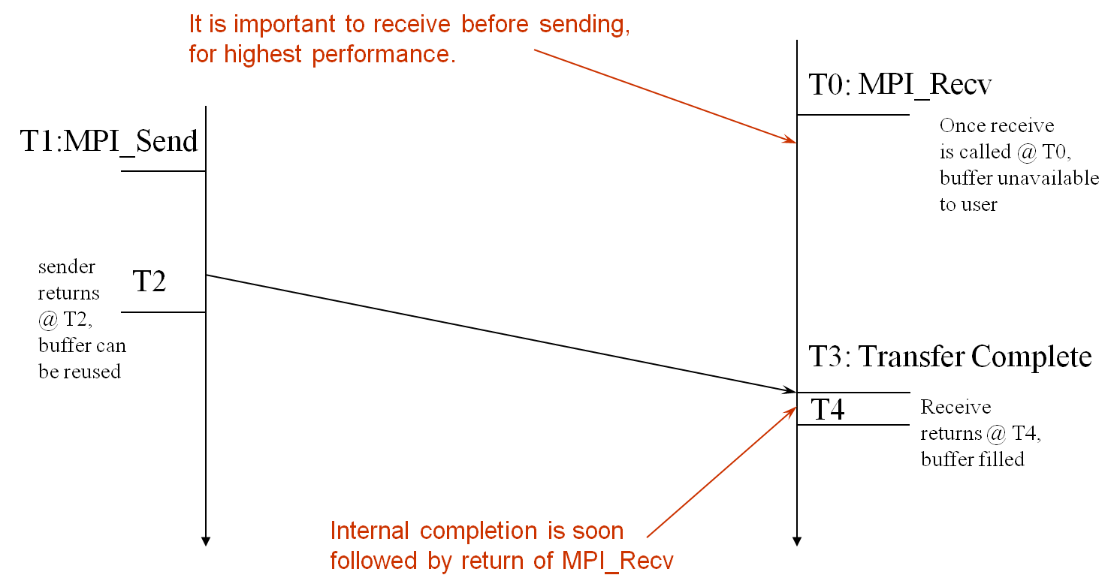
Blocking Send-Receive Diagram
time

Slide 9
Blocking vs. Non-blocking
MPI_SEND/MPI_RECV 阻塞式
  例程的返回意味着通信完成：
    当调用返回时，用于消息传输的内存位置可以安全地访问以供重用
    对于“发送”完成，意味着可以重用/修改已发送的变量，修改不会影响打算发送给接收者的数据
    对于“接收”，可以读取已接收的变量。
MPI_ISEND/MPI_IRECV 非阻塞式
  例程立即返回
    - 需要单独测试完成情况
  主要用于重叠计算和通信以提高性能。

Slide 10
Non-Blocking Communication
非阻塞（异步）操作返回（立即）“请求句柄”，这些句柄可以被等待和查询：
  MPI_ISEND(buf, count, datatype, dest, tag, comm, request)
  MPI_IRECV(buf, count, datatype, src, tag, comm, request)
  MPI_WAIT(request, status)
任何MPI_SEND 或 MPI_RECV，可替换为：
  MPI_ISEND/MPI_WAIT
  MPI_IRECV/MPI_WAIT
如果不想等待（wait），可使用MPI_TEST
  MPI_TEST(request, flag, status)

Slide 11
Multiple Completions
可以用一条指令等待多个等待请求（ requests）:
  MPI_Waitall(count, array_of_requests, array_of_statuses)
  MPI_Waitany(count, array_of_requests, &index, &status)
  MPI_Waitsome(incount, array_of_requests, outcount,
  array_of_indices, array_of_statuses)
同样，一条这令测试 TEST 多个通信是否完成

Slide 12
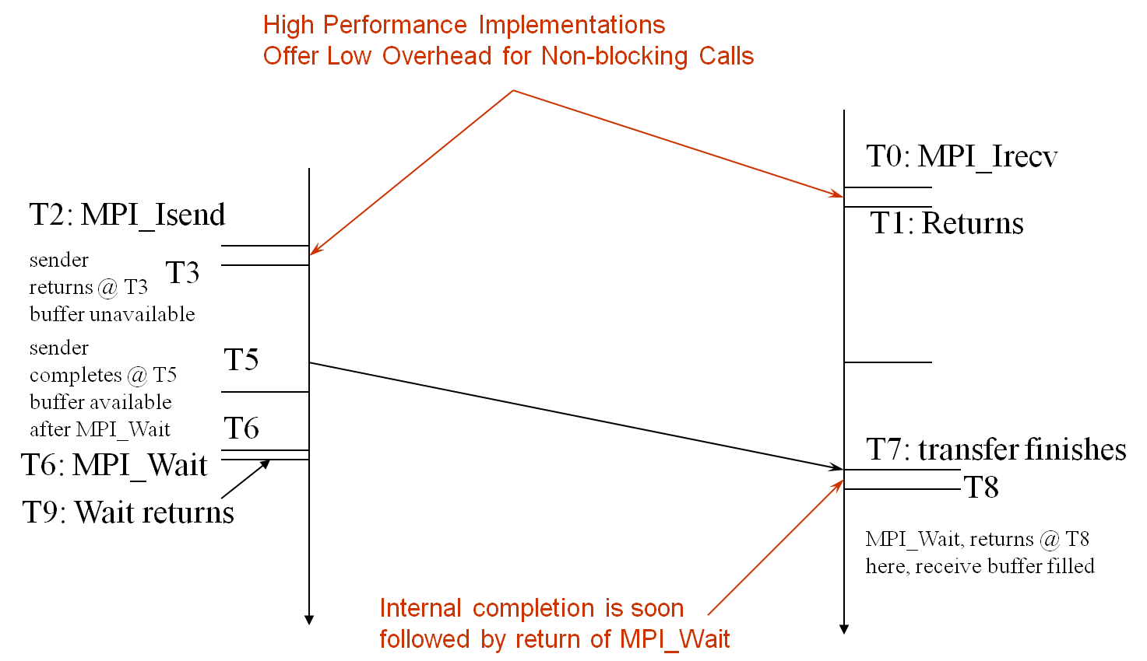
Non-Blocking Send-Receive Diagram
time
T4

Slide 13
Message Completion and Buffering
注意： 发送操作完成 与 用户缓冲区重用。
发送操作完成并不意味着接收操作也完成了：
  消息可能被系统缓冲
  或者仍然在传输途中。
*buf =3;
MPI_Send(buf, 1, MPI_INT …)
*buf = 4; /* OK, receiver will always receive 3 */
*buf =3;
MPI_Isend(buf, 1, MPI_INT …)
*buf = 4; /*Not certain if receiver gets 3 or 4 or anything else */
MPI_Wait(…);

Slide 14
A Non-Blocking example
int main(int argc, char ** argv)
{
[...snip...]
if (rank == 0) {
for (i=0; i< 100; i++) {
/* Compute each data element and send it out */
data[i] = compute(i);
MPI_Isend(&data[i], 1, MPI_INT, 1, 0, MPI_COMM_WORLD,
&request[i]);
}
MPI_Waitall(100, request, MPI_STATUSES_IGNORE)
}
else {
for (i = 0; i < 100; i++)
MPI_Recv(&data[i], 1, MPI_INT, 0, 0, MPI_COMM_WORLD,
MPI_STATUS_IGNORE);
}
[...snip...]
}

Slide 15
Code Example - 2
code/test2/mpi_helloNBsend.c
code/test2/mpi_send_recv_nonblocking.c
编译运行：
  mpicc mpi_xxx.c –o test
  mpiexec –n 2 ./test

Slide 16
2D Poisson Problem
(i,j+1)
(i,j)
(i-1,j)
(i+1,j)
(i,j-1)

Slide 17
Regular Mesh Algorithms
许多科学应用涉及偏微分方程(partial differential equations，PDEs)的求解。许多用于近似求解偏微分方程的算法依赖于构建一组差分方程：
  Finite difference, finite elements, finite volume
差分方程的具体形式取决于特定的方法，但从并行编程的角度来看，这些算法的操作是相同的。
Five-point stencil 是一种偏微分方程（PDE）近似求解方法。它主要用于求解导数在格点上的有限差分近似。在数值分析中，给定一个二维的网格，某一点的Five-point stencil（FPS）即为该点加上它邻近的四个点。

Slide 18
Necessary Data Transfers

Slide 19
Necessary Data Transfers

Slide 20
Necessary Data Transfers

Slide 21
Necessary Data Transfers
access to remote data through a halo exchange (5 point stencil)

Slide 22
Necessary Data Transfers
access to remote data through a halo exchange (5 point stencil)

Slide 23
Understanding Performance:
Unexpected Hot Spots
  基本性能分析仅着眼于双方交换
  实际应用涉及许多同时通信
  即使在常见的网格交换模式中也可能出现性能问题
  消息传递揭示了即使在共享内存中也存在的问题
  阻塞操作可能导致不可避免的内存停滞

Slide 24
Mesh Exchange
Exchange data on a mesh
9
10
11
6
7
8
3
4
5
0
1
2
Notes:
No periodic exchange

Slide 25
Sample Code
for (i = 0; i < n_neighbors; i++) {
MPI_Send(edge, len, MPI_DOUBLE, nbr[i], tag, comm);
}
for (i = 0; i < n_neighbors; i++) {
MPI_Recv(edge, len, MPI_DOUBLE, nbr[i], tag, comm, status);
}
What is wrong with this code?

Slide 26
Deadlocks!
所有的发送操作可能会阻塞，等待匹配的接收（当传送的消息数据较大时）。
可改为如下方式：
if (has up nbr)
MPI_Recv( … up … )
…
if (has down nbr)
MPI_Send( … down … )

Slide 27
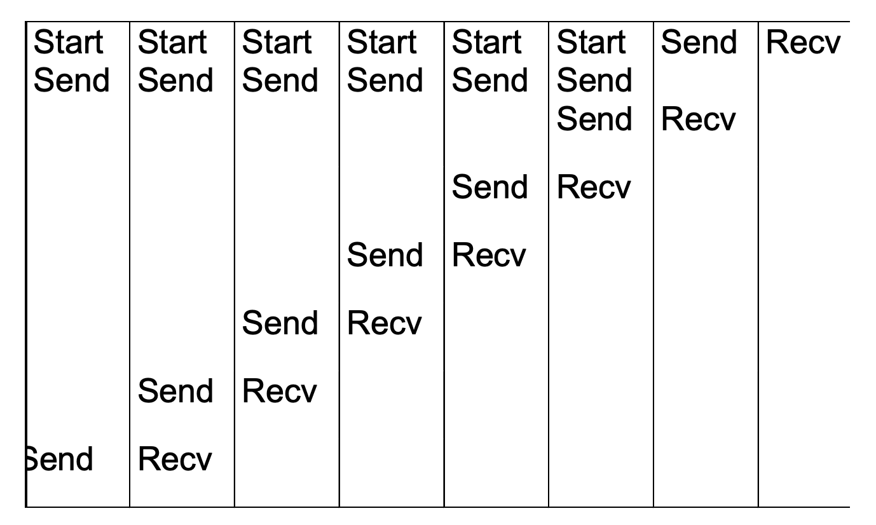
Sequentializes ！序列化/串行化

Slide 28
Fix : Use Isend and Irecv
for (i = 0; i < n_neighbors; i++) {
MPI_Irecv(edge, len, MPI_DOUBLE, nbr[i], tag,
comm, requests[i]);
}
for (i = 0; i < n_neighbors; i++) {
MPI_Isend(edge, len, MPI_DOUBLE, nbr[i], tag, comm,
requests[n_neighbors + i]);
}
MPI_Waitall(2 * n_neighbors, requests, statuses);

Slide 29
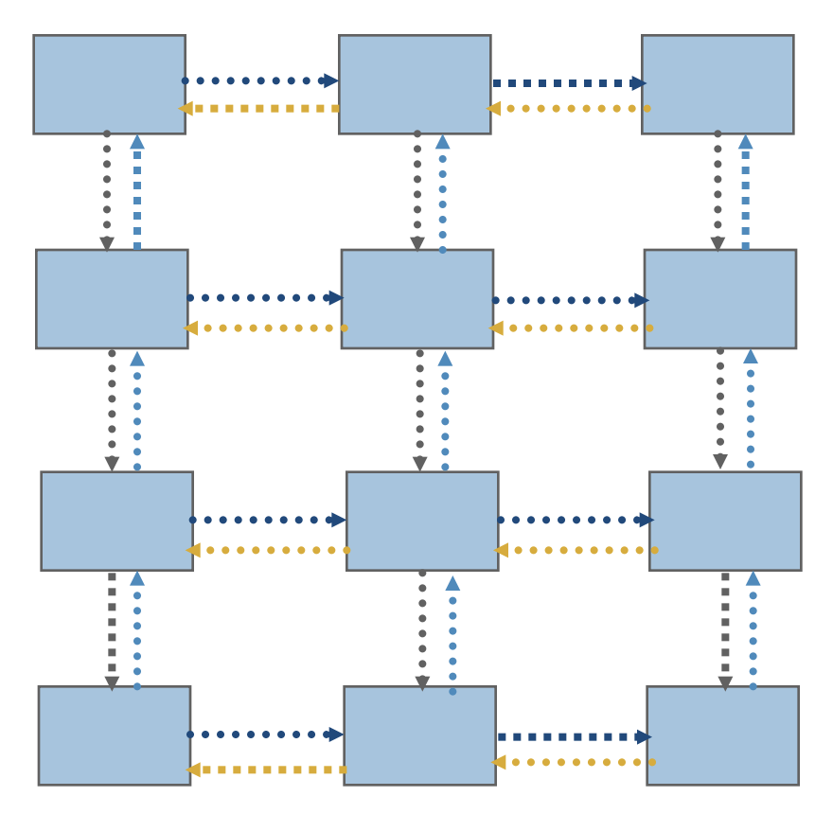
四步交换
9
10
11
6
7
8
3
4
5
0
1
2

Slide 30
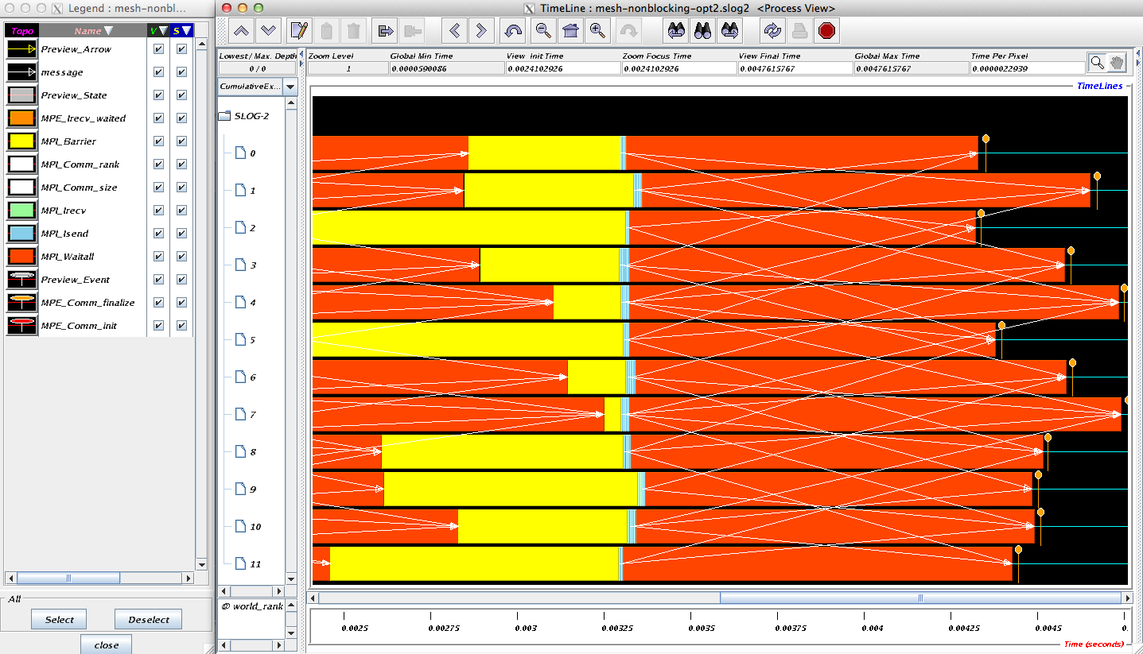
Timeline from IB Cluster
Note processes 4 and 7 are the only interior processors; these perform more communication than the other processors

Slide 31
Lesson: Defer Synchronization
发送-接收完成两件事情：
  数据传输
  同步
在很多情况下，同步比必需的要多
使用非阻塞操作和MPI_Waitall来延迟同步。
可以帮助识别性能问题的工具：
  MPE、Tau和HPCToolkit等是流行的性能分析工具。
  使用Jumpshot 以图形方式显示性能问题。
  使用Totalview显示消息队列状态。

Slide 32
Content
  Non-blocking communication
  Group (collective) communication
  MPI Datatypes
  Virtual Topology

Slide 33
Collective Operations in MPI
集体操作由通信器中的所有进程调用：
  MPI_BCAST
    将数据从一个进程（根进程）分发到通信器中的所有其他进程。
  MPI_REDUCE
    将通信器中所有进程的数据组合起来，并将其返回给一个进程。
在许多数值算法中：
  可以用BCAST/REDUCE替换SEND/RECV，
  既简化操作，也提高了效率。

Slide 34
MPI Collective Communication
通信communication 和计算 computation 在通信器communicator内以进程组的形式进行协同：
  Tags are not used;
有三类操作:
    synchronization
    data movement
    collective computation
从MPI-3开始支持非阻塞式集体通信

Slide 35
Synchronization
MPI_BARRIER(comm)
  所有进程阻塞，直到通信器comm中的所有进程都调用MPI_BARRIER 。
  任何一个进程不能越过barrier，直到所有其他进程都到达了该barrier 。

Slide 36
Collective Data Movement
P0
A
A
P1
Broadcast
A
P2
A
P3
A
P0
A
B
C
D
Scatter
A
P1
B
P2
C
Gather
P3
D

Slide 37
More Collective Data Movement
P0
A
A
B
C
D
P1
B
Allgather
A
B
C
D
P2
C
A
B
C
D
P3
D
A
B
C
D
P0
A0
A1
A2
A3
A0
B0
C0
D0
P1
B0
B1
B2
B3
Alltoall
A1
B1
C1
D1
P2
C0
C1
C2
C3
A2
B2
C2
D2
P3
D0
D1
D2
D3
A3
B3
C3
D3

Slide 38
Collective Computation
P0
A
f(ABCD)
P1
Reduce
B
P2
C
P3
D
P0
A
f(A)
P1
B
Scan
f(AB)
P2
C
f(ABC)
P3
D
f(ABCD)

Slide 39
MPI Collective Routines
Many Routines:
  MPI_ALLGATHER, MPI_ALLGATHERV, MPI_ALLREDUCE, MPI_ALLTOALL, MPI_ALLTOALLV, MPI_BCAST, MPI_GATHER, MPI_GATHERV, MPI_REDUCE, MPI_REDUCESCATTER, MPI_SCAN, MPI_SCATTER, MPI_SCATTERV
“All”
  versions deliver results to all participating processes
“V”
  versions (stands for vector) allow the chunks to have different sizes
MPI_ALLREDUCE, MPI_REDUCE, MPI_REDUCESCATTER, and MPI_SCAN take both built-in and user-defined combiner functions

Slide 40
MPI Built-in Collective Computation
MPI_MAX
MPI_MIN
MPI_PROD
MPI_SUM
MPI_LAND
MPI_LOR
MPI_LXOR
MPI_BAND
MPI_BOR
MPI_BXOR
MPI_MAXLOC
MPI_MINLOC
Maximum
Minimum
Product
Sum
Logical and
Logical or
Logical exclusive or
Bitwise and
Bitwise or
Bitwise exclusive or
Maximum and location
Minimum and location

Slide 41
Defining your own Collective Operations
MPI允许用户自己创建集体计算:
MPI_OP_CREATE(user_fn, commutes, &op);
MPI_OP_FREE(&op);
user_fn(invec, inoutvec, len, datatype);
The user function should perform:
inoutvec[i] = invec[i] op inoutvec[i];
for i from 0 to len-1

Slide 42
Example: Calculating Pi
通过数值积分计算pi
  将区间划分为子区间
  将子区间分配给进程
  每个进程计算部分和
  将所有部分和相加得到pi
1
1
“n” segments
Width of each segment (w) will be 1/n
Distance (d(i)) of segment “i” from the origin will be “i * w”
Height of segment “i” will be sqrt(1 – [d(i)]^2)

Slide 43
Example: PI in C
#include <mpi.h>
#include <math.h>
int main(int argc, char *argv[])
{
[...snip...]
/* Tell all processes, the number of segments you want */
MPI_Bcast(&n, 1, MPI_INT, 0, MPI_COMM_WORLD);
w = 1.0 / (double) n;
mypi = 0.0;
for (i = rank + 1; i <= n; i += size)
mypi += w * sqrt(1 – (((double) i / n) * ((double) i / n));
MPI_Reduce(&mypi, &pi, 1, MPI_DOUBLE, MPI_SUM, 0,
MPI_COMM_WORLD);
if (rank == 0)
printf("pi is approximately %.16f, Error is %.16f\n", 4 * pi, fabs((4 * pi) - PI25DT));
[...snip...]
}

Slide 44
Code Example - 3
code/test3/
  cpi.c
  mpi_group_scatter.c
  mpi_group_reduce_pi.c
  mpi_group_communicater.c

Slide 45
Content
  Non-blocking communication
  Group (collective) communication
  MPI Datatypes
  Virtual Topology

